Slide 1
jQuery开发基础教程

Slide 2
第2章 初始jQuery
2.1 jQuery概述
2.2 jQuery下载与配置
2.3 jQuery对象与Dom对象
2.4 jQuery插件简介
jQuery开发基础教程

Slide 3
2.1 jQuery概述
第2章 初始jQuery
JavaScript 的弊端
JavaScript对于不同厂商的浏览器中不能够进行兼容性的开发，甚至对于同一厂商不同版本的浏览器都无法兼容。这是使用JavaScript的一大弊端。
对于开发人员而言，JavaScript复杂的文档对象模型加重了代码的繁琐程度，都成为JavaScript阻碍Web开发的重要弊端。
jQuery开发基础教程

Slide 4
2.1 jQuery概述
第2章 初始jQuery
jQuery的特点
随着JavaScript、CSS、Ajax等技术的不断进步，越来越多的开发者将一个又一个丰富多彩的程序功能进行封装，供其他人可以调用这些封装好的程序组件（框架），这其中就包括了我们要学习的jQuery。
jQuery的特点：
jQuery理念：写的更少，做得更多（Write less, Do more）
jQuery 极大地简化了 JavaScript 编程
支持各种主流浏览器，包括IE6以上，FireFox2以上，Safari2以上和Opera9以上的版本。
以强大的CSS选择器为基础，几乎所有的操作都先使用选择器查找DOM对象，然后对其进行各种操作。
jQuery开发基础教程

Slide 5

2.1 jQuery概述
第2章 初始jQuery
jQuery的版本
jQuery的版本发展经历了jQuery1.X和jQuery2.X，目前最新的版本是jQuery3.4.1，目前市面上对于jQuery1.X和jQuery2.X的使用仍存在。
谁在使用jQuery
jQuery开发基础教程

Slide 6
2.2 jQuery下载与配置
第2章 初始jQuery
下载jQuery
https://jquery.com/
配置jQuery
我的第一个jQuery脚本
<head>
<script type="text/javascript" src="jquery.js"></script>
</head>
jQuery开发基础教程

Slide 7
2.2 jQuery下载与配置
第2章 初始jQuery
<script type="text/javascript">
$(document).ready(function(){
//通过符号$选择document元素对象，然后调用ready()方法
alert('我是jQuery方法');
});
$(function(){
// 开始写 jQuery 代码... }
);
</script>
jQuery开发基础教程

Slide 8
2.2 jQuery下载与配置
第2章 初始jQuery
以下两句代码的作用是类似的：
window.onload = function(){}; //JavaScript等待加载
$(document).ready(function(){}; //jQuery等待加载
对比 | window.onload | $(document).ready()
执行时机 | 必须等待网页全部加载完毕（包括图片等）才执行包裹代码 | 只需要网页中DOM结构加载完毕，就能执行包裹代码
编写次数 | 只能编写1次，若编写第2次，那么第1次将被覆盖 | 可编写多次，编写n次都不会被覆盖掉
简写方案 | 无 | $(function(){ })
jQuery开发基础教程

Slide 9
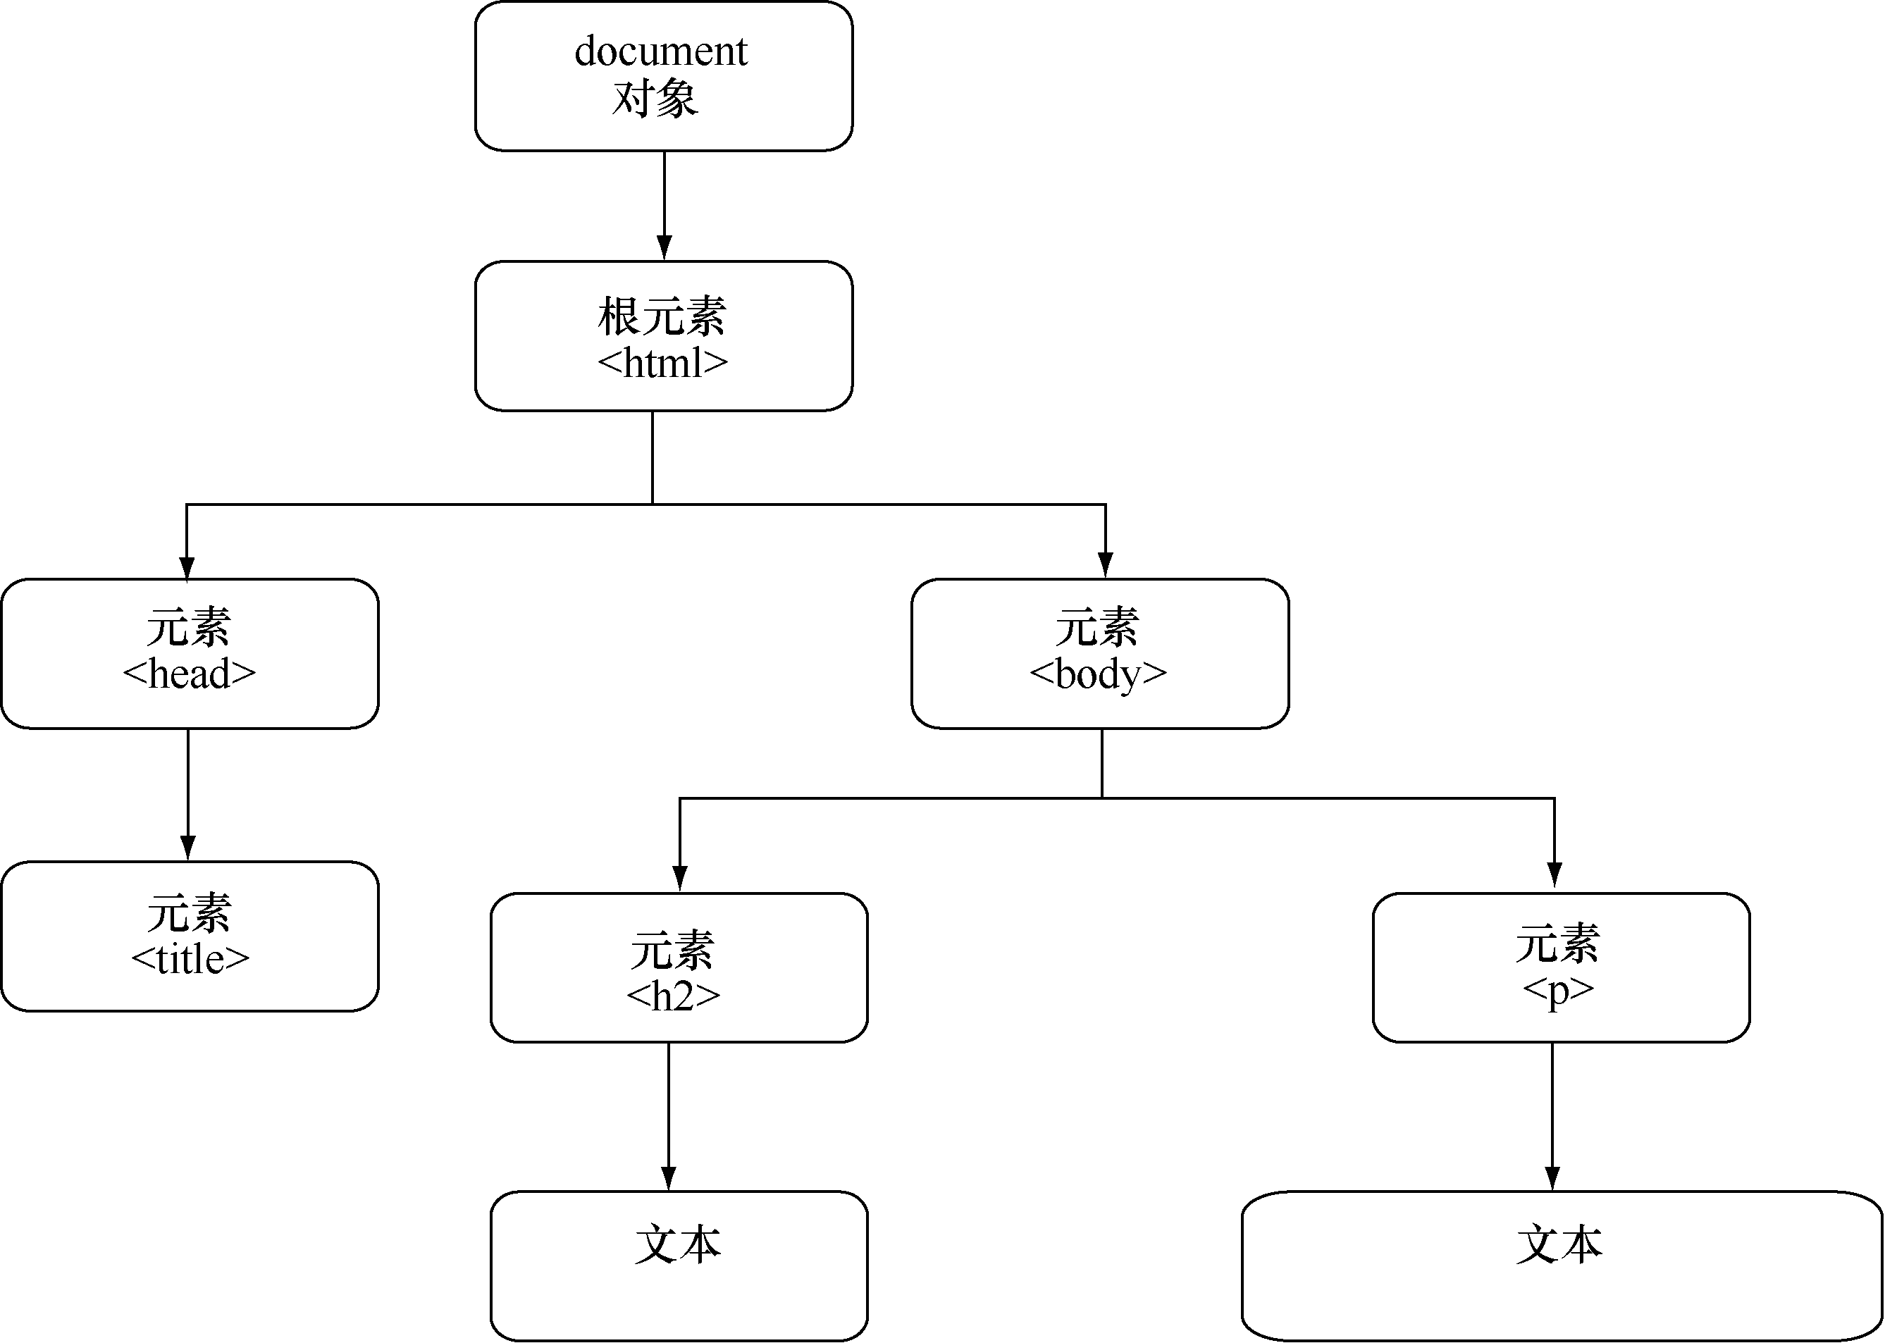
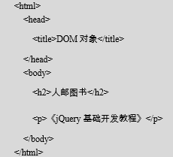
2.3 jQuery对象和DOM对象
第2章 初始jQuery
DOM对象
jQuery开发基础教程

Slide 10
2.3 jQuery对象和DOM对象
第2章 初始jQuery
jQuery对象
（1）jQuery对象就是通过jQuery包装DOM对象后产生的对象。
（2）$(“#test”).html(); //jQuery对象用jQuery的属性和方法
（3）document.getElementById(“test”).innerHTML;// DOM对象用DOM的属性和方法
jQuery开发基础教程

Slide 11
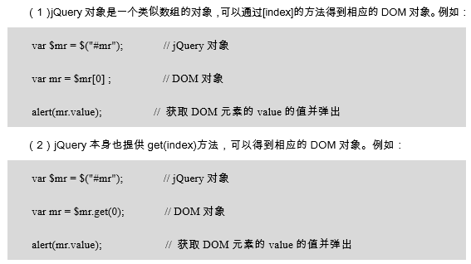
2.3 jQuery对象和DOM对象
第2章 初始jQuery
jQuery对象转换成DOM对象
jQuery开发基础教程

Slide 12
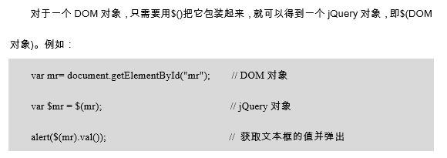
2.3 jQuery对象和DOM对象
第2章 初始jQuery
DOM对象转换成jQuery对象
jQuery开发基础教程

Slide 13
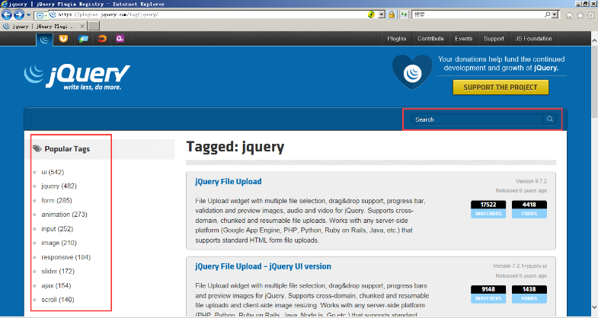
2.4 jQuery插件简介
第2章 初始jQuery
插件的使用
流行的插件
Validate----为表单提供了强大的验证功能
Treeview----无序灵活的可折叠的树形菜单
Uploadify----文件上传插件
Echarts----强大的图表处理
Pagination----数据分页
jQuery开发基础教程

Slide 14
总结
第2章 初始jQuery
jQuery概述
jQuery下载与配置
jQuery对象和DOM对象
jQuery插件简介
jQuery开发基础教程

Slide 15
谢谢观看

